Slide 1

重阳佳节
登高重阳节
浓浓敬老情
重阳节，又称重九节、晒秋节、“踏秋”，中国传统节日。庆祝重阳节一般会包括出游赏秋、登高远眺、观赏菊花、遍插茱萸、吃重阳糕、饮菊花酒等活动。

Slide 2


行业PPT模板http://www.ypppt.com/hangye/
目录
https://www.ypppt.com/
节日起源
神话传说
您的内容打在这里，或者通过复制您的文本后，在此框中选择粘贴
民间习俗
您的内容打在这里，或者通过复制您的文本后，在此框中选择粘贴
重阳诗词
您的内容打在这里，或者通过复制您的文本后，在此框中选择粘贴
您的内容打在这里，或者通过复制您的文本后，在此框中选择粘贴

Slide 3
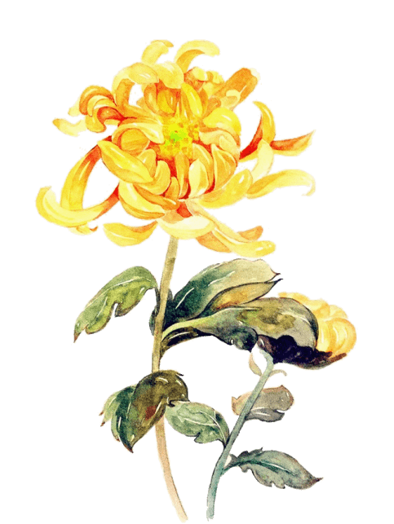
节日起源
重阳节的原型之一是古代的祭祀大火的仪式。
作为古代季节星宿标志的“大火”星，在季秋九月隐退，《夏小正》称“九月内火”，“大火”星的退隐，不仅使一向以大火星为季节生产与季节生活标识的古人失去了时间的坐标，同时使将大火奉若神明的古人产生莫名的恐惧，火神的休眠意味着漫漫长冬的到来，因此，在“内火”时节，一如其出现时要有迎火仪式那样，人们要举行相应的送行祭仪。古代的祭仪情形虽渺茫难晓，但还是可以从后世的重阳节仪中寻找到一些古俗遗痕。

Slide 4

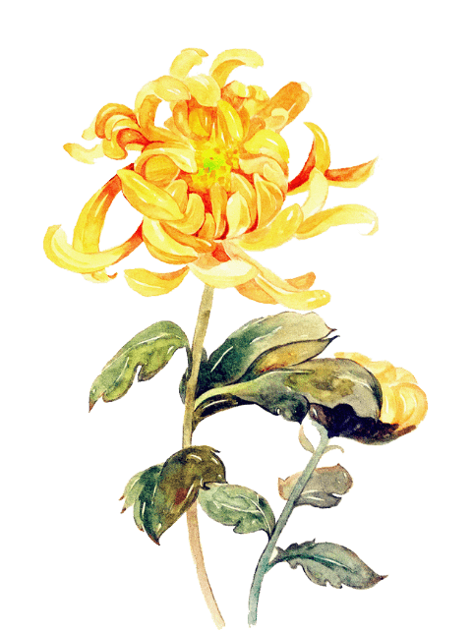
节日起源
重阳的源头，可追溯到先秦之前。《吕氏春秋》之中《季秋纪》载：“（九月）命家宰，农事备收，举五种之要。藏帝籍之收于神仓，祗敬必饬。”“是日也，大飨帝，尝牺牲，告备于天子。”可见当时已有在秋九月农作物丰收之时祭飨天帝、祭祖，以谢天帝、祖先恩德的活动。
汉代，《西京杂记》中记西汉时的宫人贾佩兰称：“九月九日，佩茱萸，食蓬饵，饮菊花酒，云令人长寿。”相传自此时起，有了重阳节求寿之俗。这是受古代巫师（后为道士）追求长生，采集药物服用的影响。同时还有大型饮宴活动，是由先秦时庆丰收之宴饮发展而来的。《荆楚岁时记》云：“九月九日，四民并籍野饮宴。”隋杜公瞻注云：“九月九日宴会，未知起于何代，然自驻至宋未改。”求长寿及饮宴，构成了重阳节的基础。

Slide 5
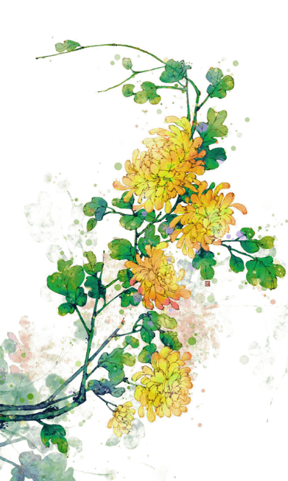
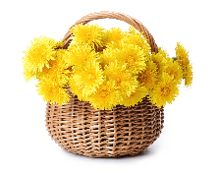
节日起源
重阳节的原型之一是古代的祭祀大火的仪式。
作为古代季节星宿标志的“大火”星，在季秋九月隐退，《夏小正》称“九月内火”，“大火”星的退隐，不仅使一向以大火星为季节生产与季节生活标识的古人失去了时间的坐标，同时使将大火奉若神明的古人产生莫名的恐惧，火神的休眠意味着漫漫长冬的到来，因此，在“内火”时节，一如其出现时要有迎火仪式那样，人们要举行相应的送行祭仪。古代的祭仪情形虽渺茫难晓，但还是可以从后世的重阳节仪中寻找到一些古俗遗痕。

Slide 6
民间习俗
重阳节的原型之一是古代的祭祀大火的仪式。
作为古代季节星宿标志的“大火”星，在季秋九月隐退，《夏小正》称“九月内火”，“大火”星的退隐，不仅使一向以大火星为季节生产与季节生活标识的古人失去了时间的坐标，同时使将大火奉若神明的古人产生莫名的恐惧，火神的休眠意味着漫漫长冬的到来，因此，在“内火”时节，一如其出现时要有迎火仪式那样，人们要举行相应的送行祭仪。古代的祭仪情形虽渺茫难晓，但还是可以从后世的重阳节仪中寻找到一些古俗遗痕。

Slide 7
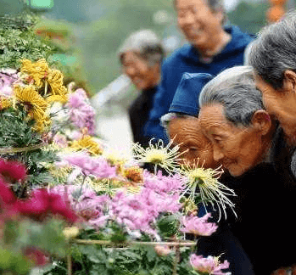
民间习俗一
赏菊
菊花，又叫黄花，属菊科，品种繁多。我国是菊花的故乡，自古培种菊花就很普遍。菊是长寿之花，又为文人们赞美作凌 赏菊 霜不屈的象征，所以人们爱它、赞它，故常举办大型的菊展。菊展自然多在重阳举行，因为菊与重阳关系太深了；因此，重阳又称菊花节，而菊花又称九花。赏菊也就成了重阳节习俗的组成部分

Slide 8
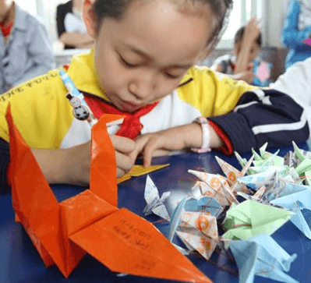
民间习俗二
放纸鹤
放纸鹞是惠州过重阳节的主要习俗。换句话说，惠州民间过重阳节是以放纸鹞为主要特征的。此习，除惠州流传的民谣中有叙述以外，光绪《惠州府志》亦有记述。 放纸鹞 纸鹞亦现在的风筝。风筝是五代以后的称谓，五代之前，北方习惯称“纸鸢”，南方则多叫“鹞子”，惠州的“纸鹞”称谓很明显的是保留了五代以前的古老名称，且有“南北混合”的味道。 风筝始见于春秋时期，初型均是鸟类。相传公输般（鲁班）“削竹为鹤，成而飞之”，“作木鸢以窥宋城”。这里的“竹鹊”“木鸢”，就是代风筝的雏型。

Slide 9
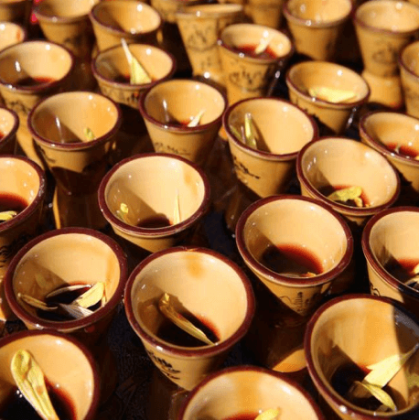
民间习俗三
饮菊酒
菊花，是我国名花，也是长寿名花。在“霜降之时，唯此草盛茂”，由于菊的独特品性，菊成为生命力的象征。 早在屈原笔下，就已有“夕餐秋菊之落英”之句，即服食菊花瓣。汉代就已有了菊花酒。魏时曹五曾在重阳赠菊给钟蹈，祝他长寿。
Notes:
https://www.ypppt.com/

Slide 10
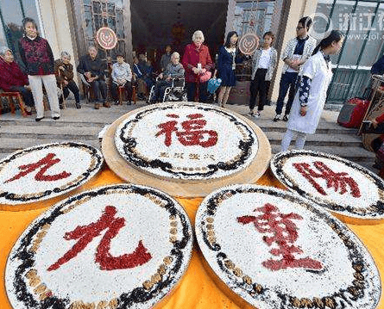
民间习俗四
吃重阳糕
据史料记载，重阳糕又称花糕、菊糕、五色糕，九月九日天明时，以片糕搭儿女头额，祝愿子女百事俱高，乃古人九月作糕的本意。讲究的重阳糕要作成九层，像座宝塔，上面还作成两只小羊，以符合重阳（羊）之义。

Slide 11
神话传说
重阳节的原型之一是古代的祭祀大火的仪式。
作为古代季节星宿标志的“大火”星，在季秋九月隐退，《夏小正》称“九月内火”，“大火”星的退隐，不仅使一向以大火星为季节生产与季节生活标识的古人失去了时间的坐标，同时使将大火奉若神明的古人产生莫名的恐惧，火神的休眠意味着漫漫长冬的到来，因此，在“内火”时节，一如其出现时要有迎火仪式那样，人们要举行相应的送行祭仪。古代的祭仪情形虽渺茫难晓，但还是可以从后世的重阳节仪中寻找到一些古俗遗痕。

Slide 12
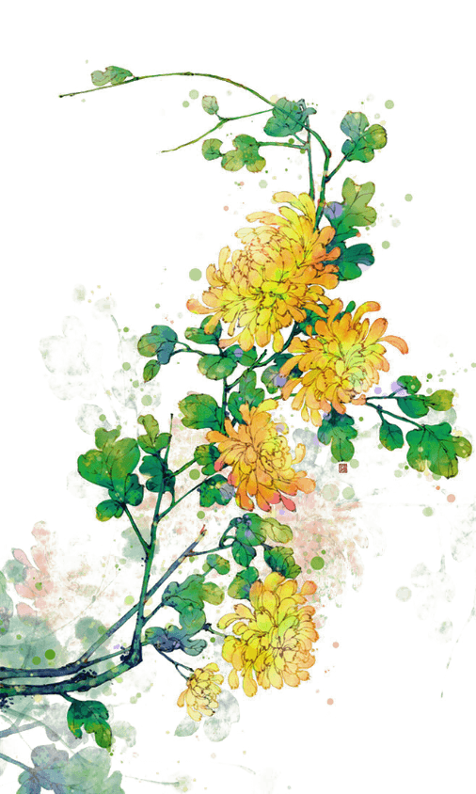
《续齐谐记》记载
较早有关重阳节的传说，见于梁朝吴均的《续齐谐记》：
汝南桓景随费长房游学累年，长房谓曰：“九月九日，汝家中当有灾。宜急去，令家人各作绛囊，盛茱萸，以系臂，登高饮菊花酒，此祸可除。”景如言，齐家登山。夕还，见鸡犬牛羊一时暴死。长房闻之曰：“此可代也。”今世人九日登高饮酒，妇人带茱萸囊，盖始于此。

Slide 13
重阳诗词
重阳节的原型之一是古代的祭祀大火的仪式。
作为古代季节星宿标志的“大火”星，在季秋九月隐退，《夏小正》称“九月内火”，“大火”星的退隐，不仅使一向以大火星为季节生产与季节生活标识的古人失去了时间的坐标，同时使将大火奉若神明的古人产生莫名的恐惧，火神的休眠意味着漫漫长冬的到来，因此，在“内火”时节，一如其出现时要有迎火仪式那样，人们要举行相应的送行祭仪。古代的祭仪情形虽渺茫难晓，但还是可以从后世的重阳节仪中寻找到一些古俗遗痕。

Slide 14
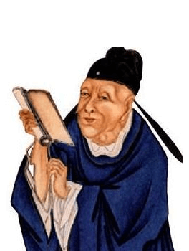
重阳诗词
九月九日玄武山旅眺
唐 卢照邻
九月九日眺山川，
归心望积风烟。
他乡共酌金花酒，
万里同悲鸿雁天 。

Slide 15
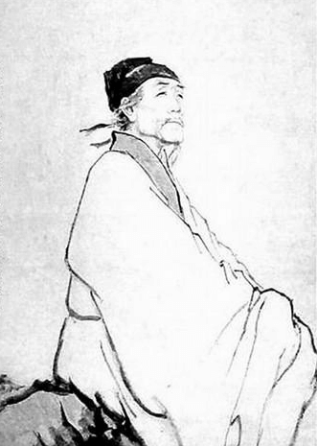
重阳诗词
登高
杜甫
风急天高猿啸哀, 渚清沙白鸟飞回。
无边落木萧萧下, 不尽长江滚滚来。
万里悲秋常作客, 百年多病独登台。
艰难苦恨繁霜鬓, 潦倒新停浊酒杯。

Slide 16
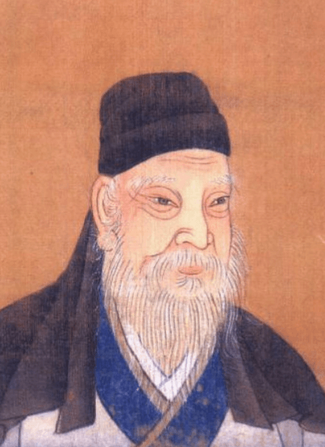
重阳诗词
过故人庄
孟浩然
故人具鸡黍，邀我至田家。
绿树村边合，青山郭外斜。
开轩面场圃，把酒话桑麻。
待到重阳日，还来就菊花。

Slide 17
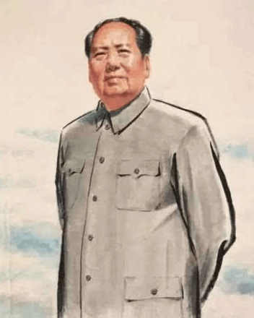
重阳诗词
采桑子 •重阳
毛泽东
人生易老天难老，岁岁重阳，
今又重阳，战地黄花分外香。
一年一度秋风劲，不似春光，
胜似春光，寥廓江天万里霜。

Slide 18
感谢聆听
登高重阳节
浓浓敬老情
重阳节，又称重九节、晒秋节、“踏秋”，中国传统节日。庆祝重阳节一般会包括出游赏秋、登高远眺、观赏菊花、遍插茱萸、吃重阳糕、饮菊花酒等活动。

Slide 19
更多精品PPT资源尽在—优品PPT！
www.ypppt.com
PPT模板下载：www.ypppt.com/moban/ 节日PPT模板：www.ypppt.com/jieri/
PPT背景图片：www.ypppt.com/beijing/ PPT图表下载：www.ypppt.com/tubiao/
PPT素材下载： www.ypppt.com/sucai/ PPT教程下载：www.ypppt.com/jiaocheng/
字体下载：www.ypppt.com/ziti/ 绘本故事PPT：www.ypppt.com/gushi/
PPT课件：www.ypppt.com/kejian/
Notes:
模板来自于 优品PPT https://www.ypppt.com/

